Slide 1
PORTFOLIO 개발자를 위한 검색 사이트
OWL SEARCH

Slide 2
OWL SEARCH PRESENTATION
개발자를 위한 검색 & 커뮤니티 사이트
네이버 검색 따로, 구글 검색 따로, 질문 따로 ?
모두 한 곳에서 해결 가능한
OWL Search

Slide 3
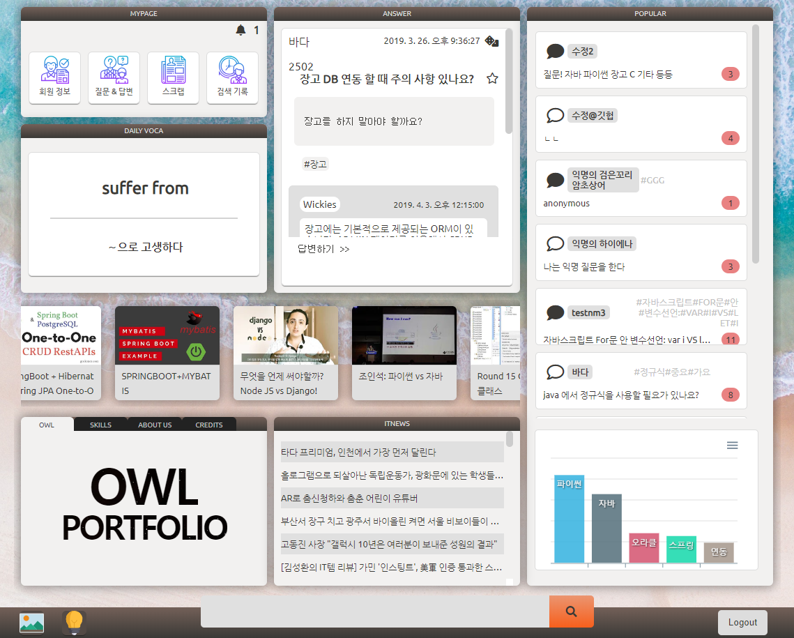
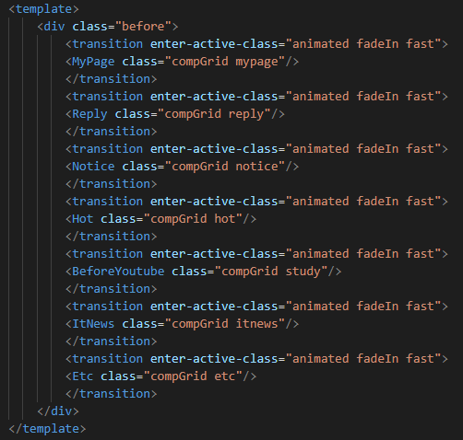
OWL SEARCH PRESENTATION
01
SPA
Vue.js를 이용한 싱글 페이지 어플리케이션 구현

Slide 4
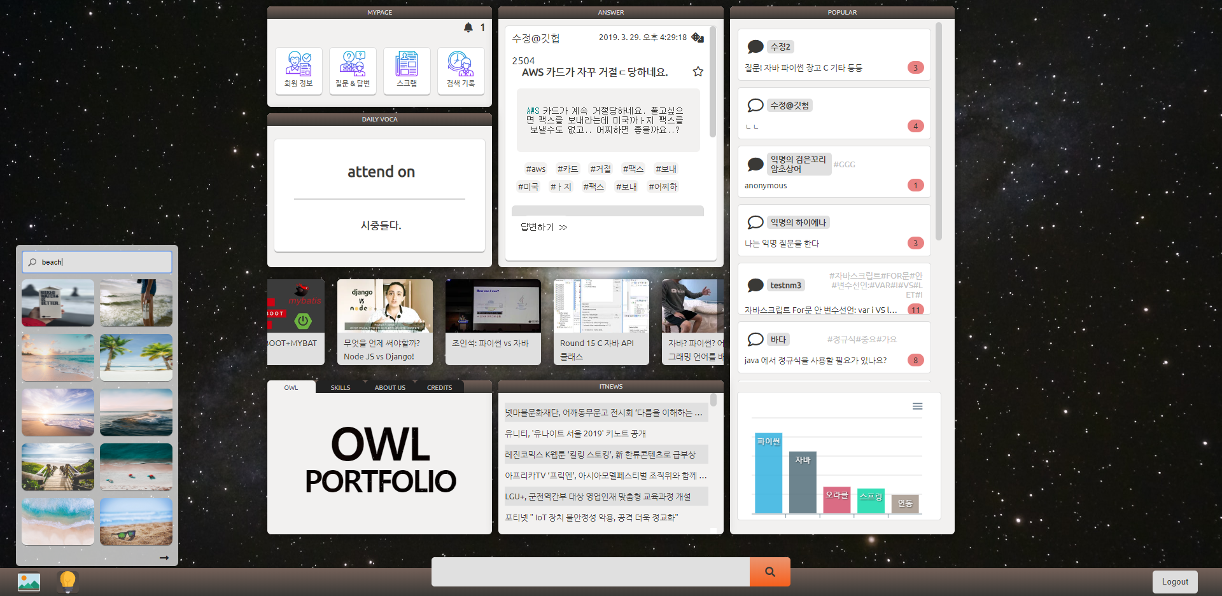
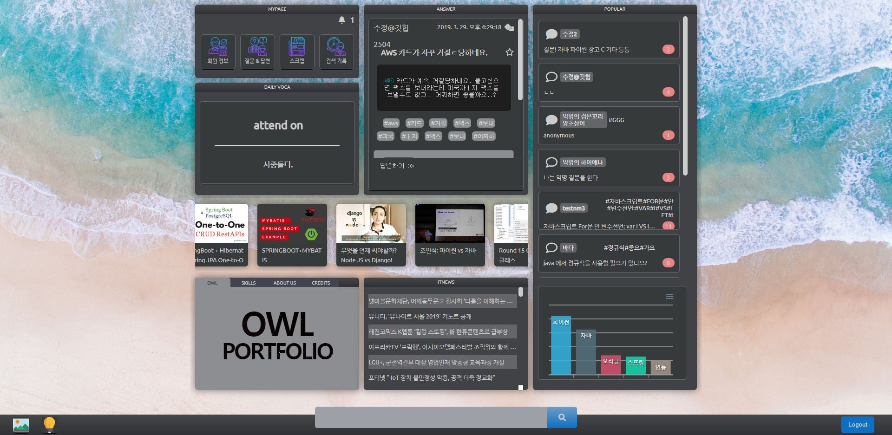
OWL SEARCH PRESENTATION
02
테마 변경 기능
배경과 컴포넌트 테마 변경 가능

Slide 5
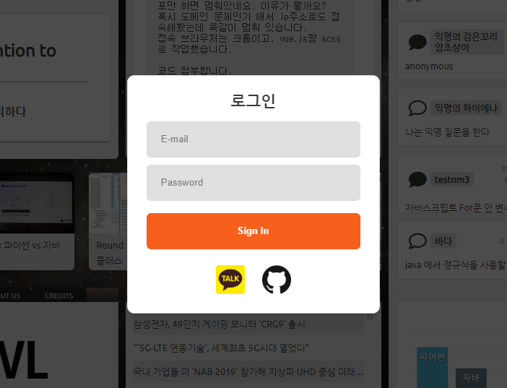
OWL SEARCH PRESENTATION
03
로그인 API 연동
카카오, Github 로그인 API 연동

Slide 6
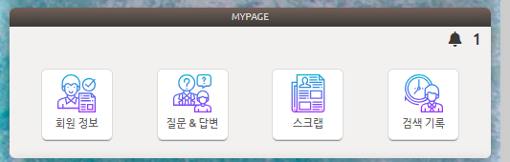
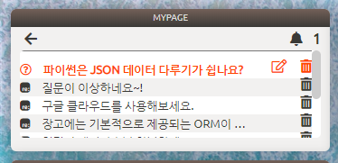
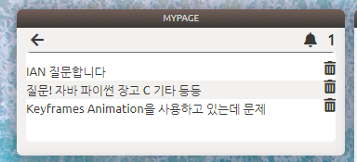
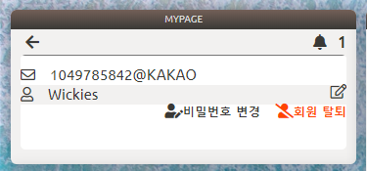
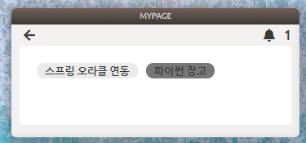
OWL SEARCH PRESENTATION
04
마이 페이지
회원 정보 수정 및 탈퇴 기능, 답변 알림 서비스, 내가 쓴 질문 & 답변 보기, 스크랩 글 보기, 검색 기록 보기 구현

Slide 7
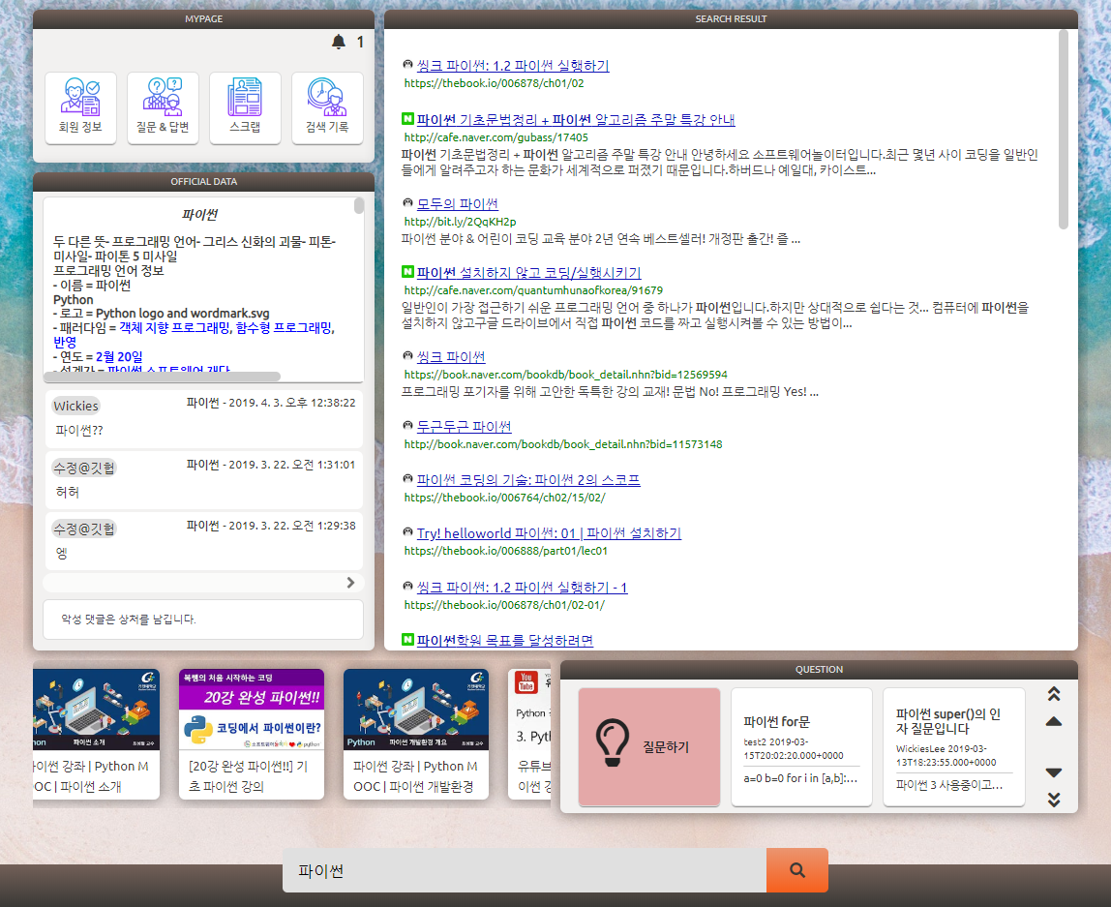
OWL SEARCH PRESENTATION
05
검색 결과
네이버, 구글, 자체 검색 결과
질문 검색 결과
위키피디아 검색 내용
유튜브 추천
(MariaDB, JPA, ElasticSearch, Naver & Google API 사용)

Slide 8
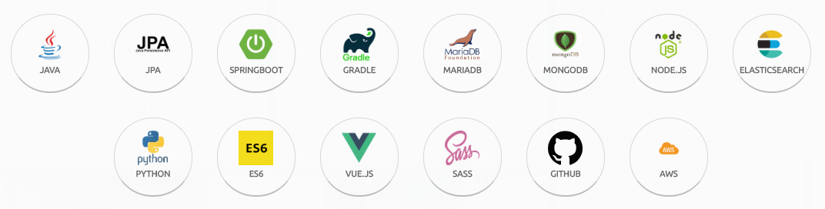
OWL SEARCH PRESENTATION
사용 기술

Slide 9
OWL SEARCH PRESENTATION
+
자세한 코드는
FRONT : https://github.com/sue0805/owl-front-server
BACK : https://github.com/sue0805/owl-rest-server
에서 보실 수 있습니다.
감사합니다.
★

